Slide 1
第五章 中央处理器
返回

Slide 2
第五章 中央处理器
5.1CPU功能和组成
5.2指令周期
5.3时序产生器
5.4微程序控制器及其设计
5.5硬布线控制器及其设计
5.6传统CPU
5.7流水CPU
5.8RISC的CPU
5.9多媒体CPU

Slide 3
5.2指令周期
5.2.1 指令周期的基本概念
5.2.2 典型指令的指令周期
5.2.3 用方框图语言表示指令周期

Slide 4
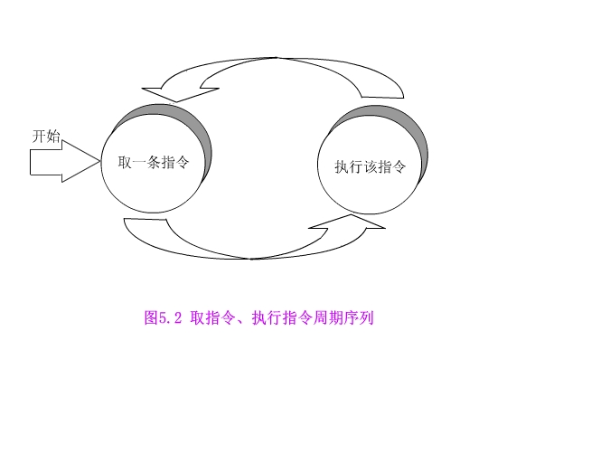
5.2 指令周期

Slide 5
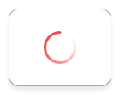
5.2.1 指令周期的基本概念
概念
指令周期：指取指令、分析指令到执行完该指令所需的全部时间
机器周期：通常把一条指令周期划分为若干个机器周期，每个机器周期完成一个基本操作
不同的指令，可能包含不同数目的机器周期
时钟周期：在一个机器周期内，要完成若干个微操作，因而需要分为若干个时间段，称为节拍，节拍的宽度取决于CPU完成一次基本的微操作的时间

Slide 6
5.2.1 指令周期的基本概念
概念
机器周期的划分
(1)取指周期FT
(2)源周期ST
(3)目的周期DT
(4)执行周期ET
(5)中断周期IT
(6)DMA传送周期DMAT
FT
ST
DT
ET
DMA请求？
N
中断？
N
Y
Y
DMAT
IT

Slide 7
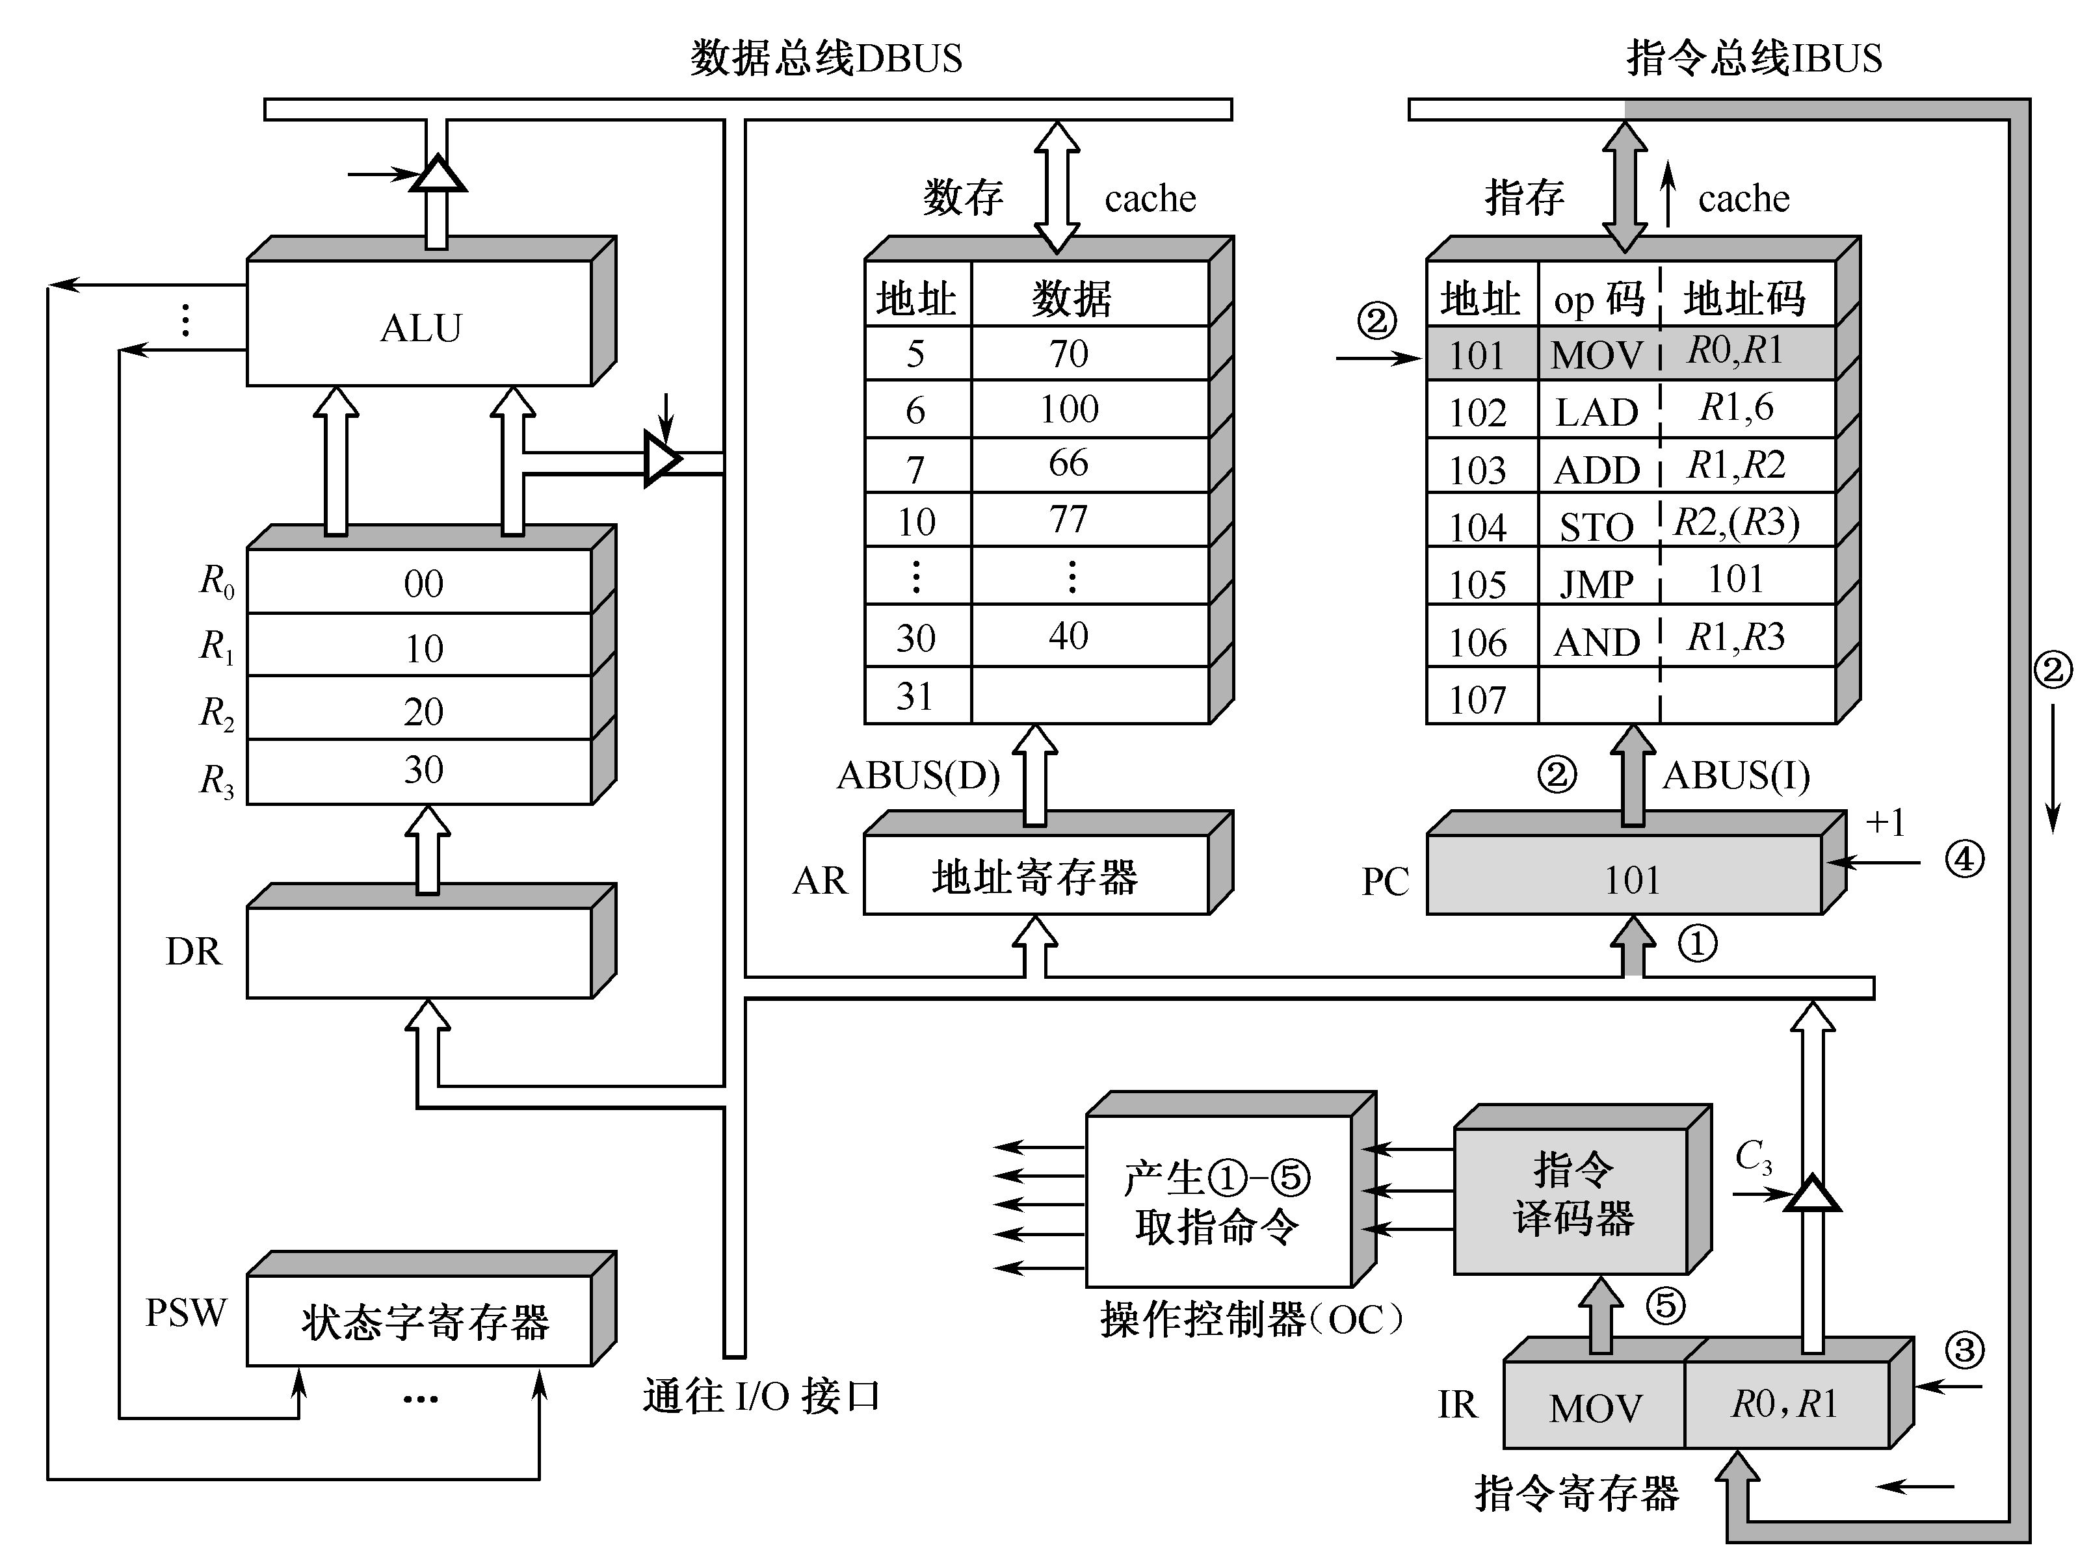
5.2.2 指令周期
由一个模型机来介绍指令周期概念

Slide 8
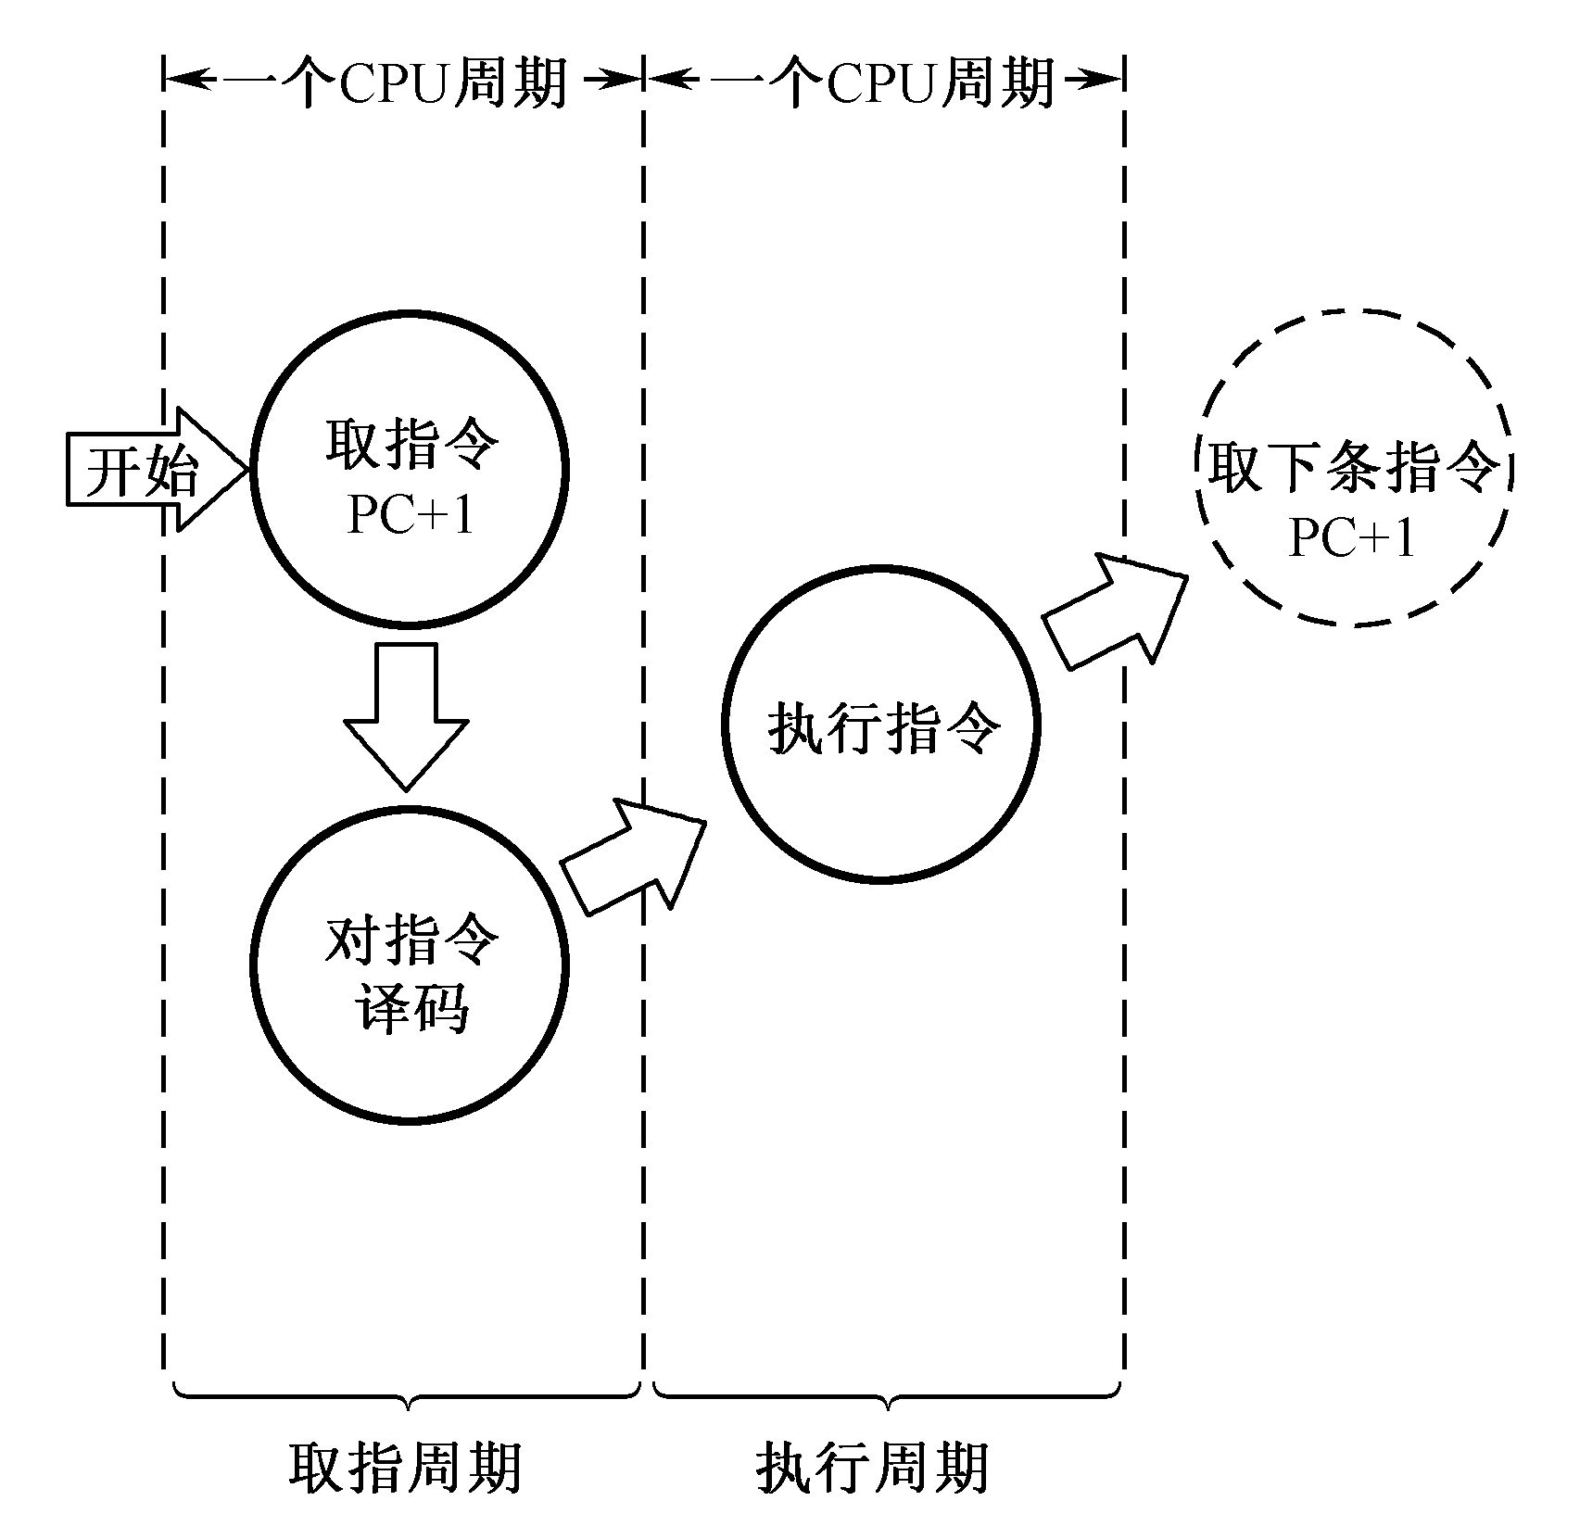
5.2.2 MOV指令的指令周期
取指周期
执行周期

Slide 9
5.2.2 MOV指令的指令周期——取指
② PC的内容被放到指令地址总线ABUS（I）上，并启动读命令；
③ 从101号地址读出的MOV指令通过指令总线IBUS装入指令寄存器IR；
④ 程序计数器内容加1，变成102，为取下一条指令做好准备；
⑥ CPU识别出是MOV指令，至此，取指周期即告结束。
① 程序计数器PC中装入第一条指令地址101（八进制）；
⑤ 指令寄存器中的操作码（OP）被译码；
Notes:
① 程序计数器PC中装入第一条指令地址101（八进制）；
② PC的内容被放到指令地址总线ABUS（I）上，对指存进行译码，并启动读命令；
③ 从101号地址读出的MOV指令通过指令总线IBUS装入指令寄存器IR；
④ 程序计数器内容加1，变成102，为取下一条指令做好准备；
⑤ 指令寄存器中的操作码（OP）被译码；
⑥ CPU识别出是MOV指令，至此，取指周期即告结束。

Slide 10
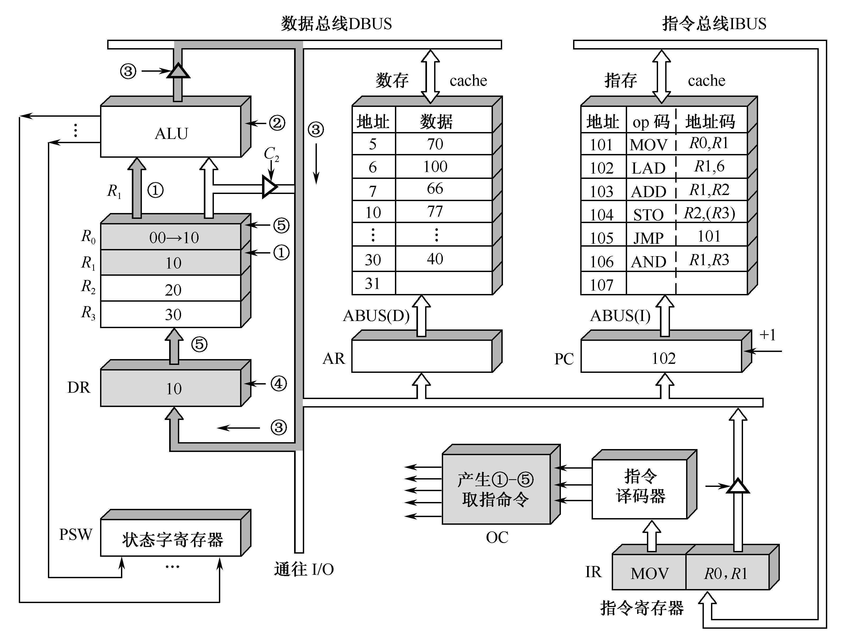
5.2.2 MOV指令的指令周期——执行
③ OC送出控制信号，打开ALU输出三态门，将ALU输出送到数据总线DBUS上。注意，任何时候DBUS上只能有一个数据。
① 操作控制器（OC）送出控制信号到通用寄存器，选择R1（10）作源寄存器，选择R0作目标寄存器；
⑤ OC送出控制信号，将DR中的数据10打入到目标寄存器R0，R0的内容由00变为10。至此，MOV指令执行结束。
④ OC送出控制信号，将DBUS上的数据打入到数据缓冲寄存器DR（10）；
② OC送出控制信号到ALU，指定ALU做传送操作；
Notes:
① 操作控制器（OC）送出控制信号到通用寄存器，选择R1（10）作源寄存器，选择R0作目标寄存器；
② OC送出控制信号到ALU，指定ALU做传送操作；
③ OC送出控制信号，打开ALU输出三态门，将ALU输出送到数据总线DBUS上。注意，任何时候DBUS上只能有一个数据。
④ OC送出控制信号，将DBUS上的数据打入到数据缓冲寄存器DR（10）；
⑤ OC送出控制信号，将DR中的数据10打入到目标寄存器R0，R0的内容由00变为10。至此，MOV指令执行结束。

Slide 11
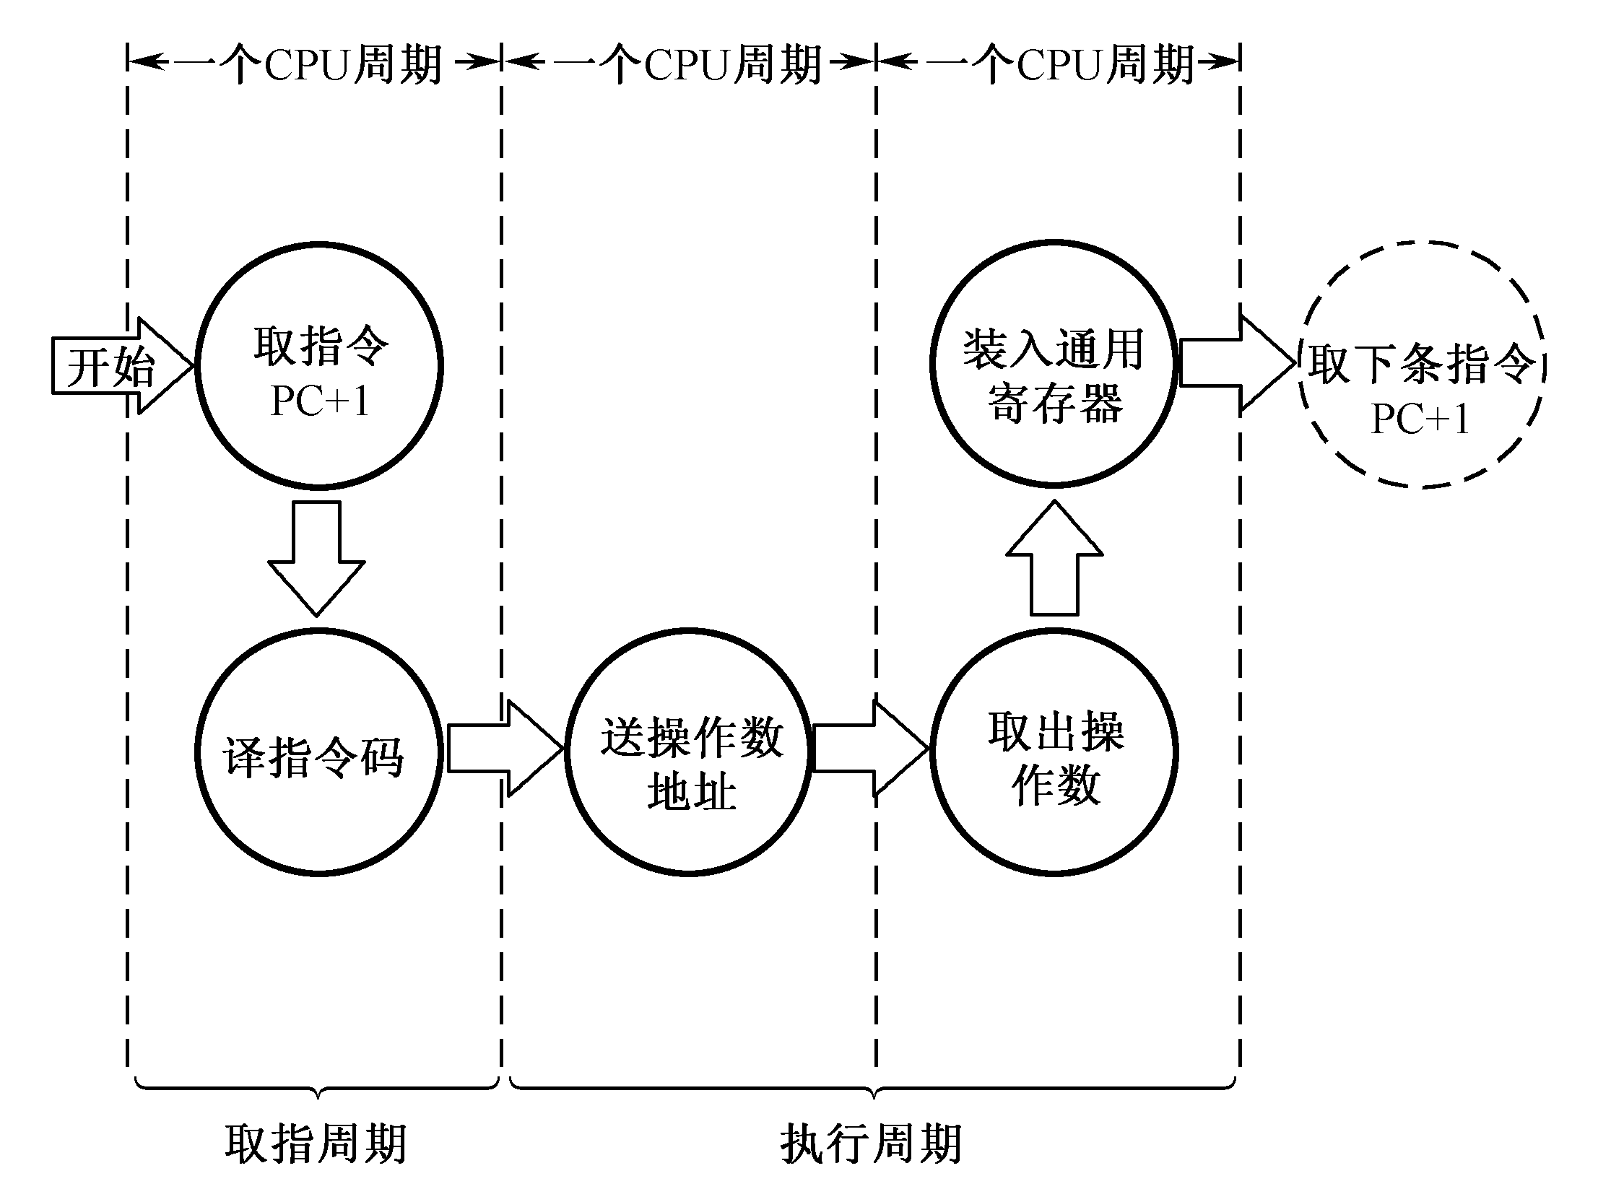
5.2.3 LAD指令的指令周期
取指周期
执行周期

Slide 12
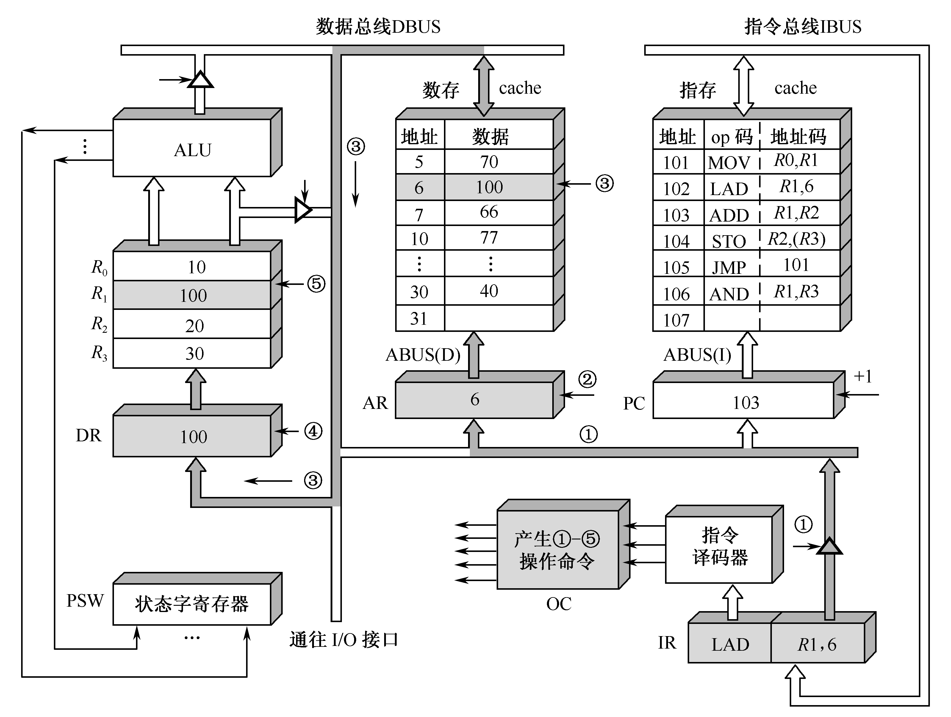
5.2.3 LAD指令的指令周期
Notes:
LAD指令的执行周期见图58所示。CPU执行的动作如下：
① 操作控制器OC发出控制命令打开IR输出三态门，将指令中的直接地址码6放到数据总线DBUS上；
② OC发出操作命令，将地址码6装入数存地址寄存器AR；
③ OC发出读命令，将数存6号单元中的数100读出到DBUS上；
④ OC发出命令，将DBUS上的数据100装入缓冲寄存器DR；
⑤ OC发出命令，将DR中的数100装入通用寄存器R1，原来R1中的数10被冲掉。至此，LAD指令执行周期结束。

Slide 13
5.2.5 ADD指令的指令周期

Slide 14
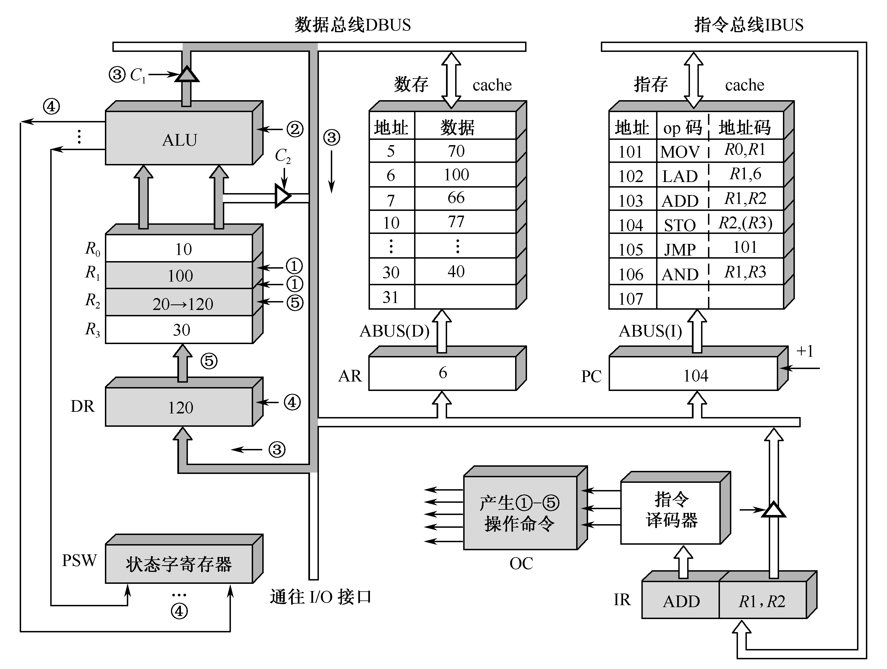
5.2.5 ADD指令的指令周期
Notes:
① 操作控制器OC送出控制命令到通用寄存器，选择R1做源寄存器，R2做目标寄存器；
② OC 送出控制命令到ALU，指定ALU做R1（100）和R2（20）的加法操作；
③ OC送出控制命令，打开ALU输出三态门，运算结果120放到DBUS上；
④ OC送出控制命令，将DBUS上数据打入缓冲寄存器DR；ALU产生的进位信号保存状态字寄存器在PSW中。
⑤ OC送出控制命令，将DR（120）装入R2，R2中原来的内容20被冲掉。至此ADD指令执行周期结束。

Slide 15
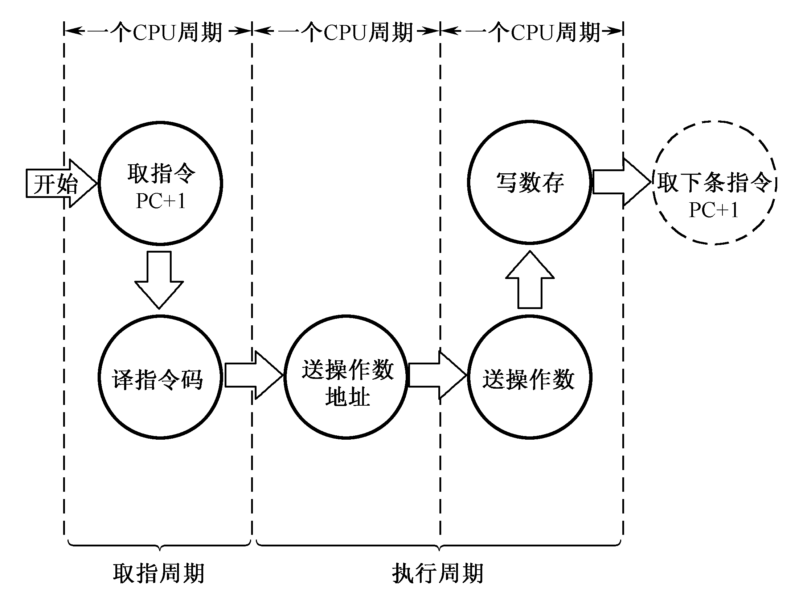
5.2.5 STO指令的指令周期

Slide 16
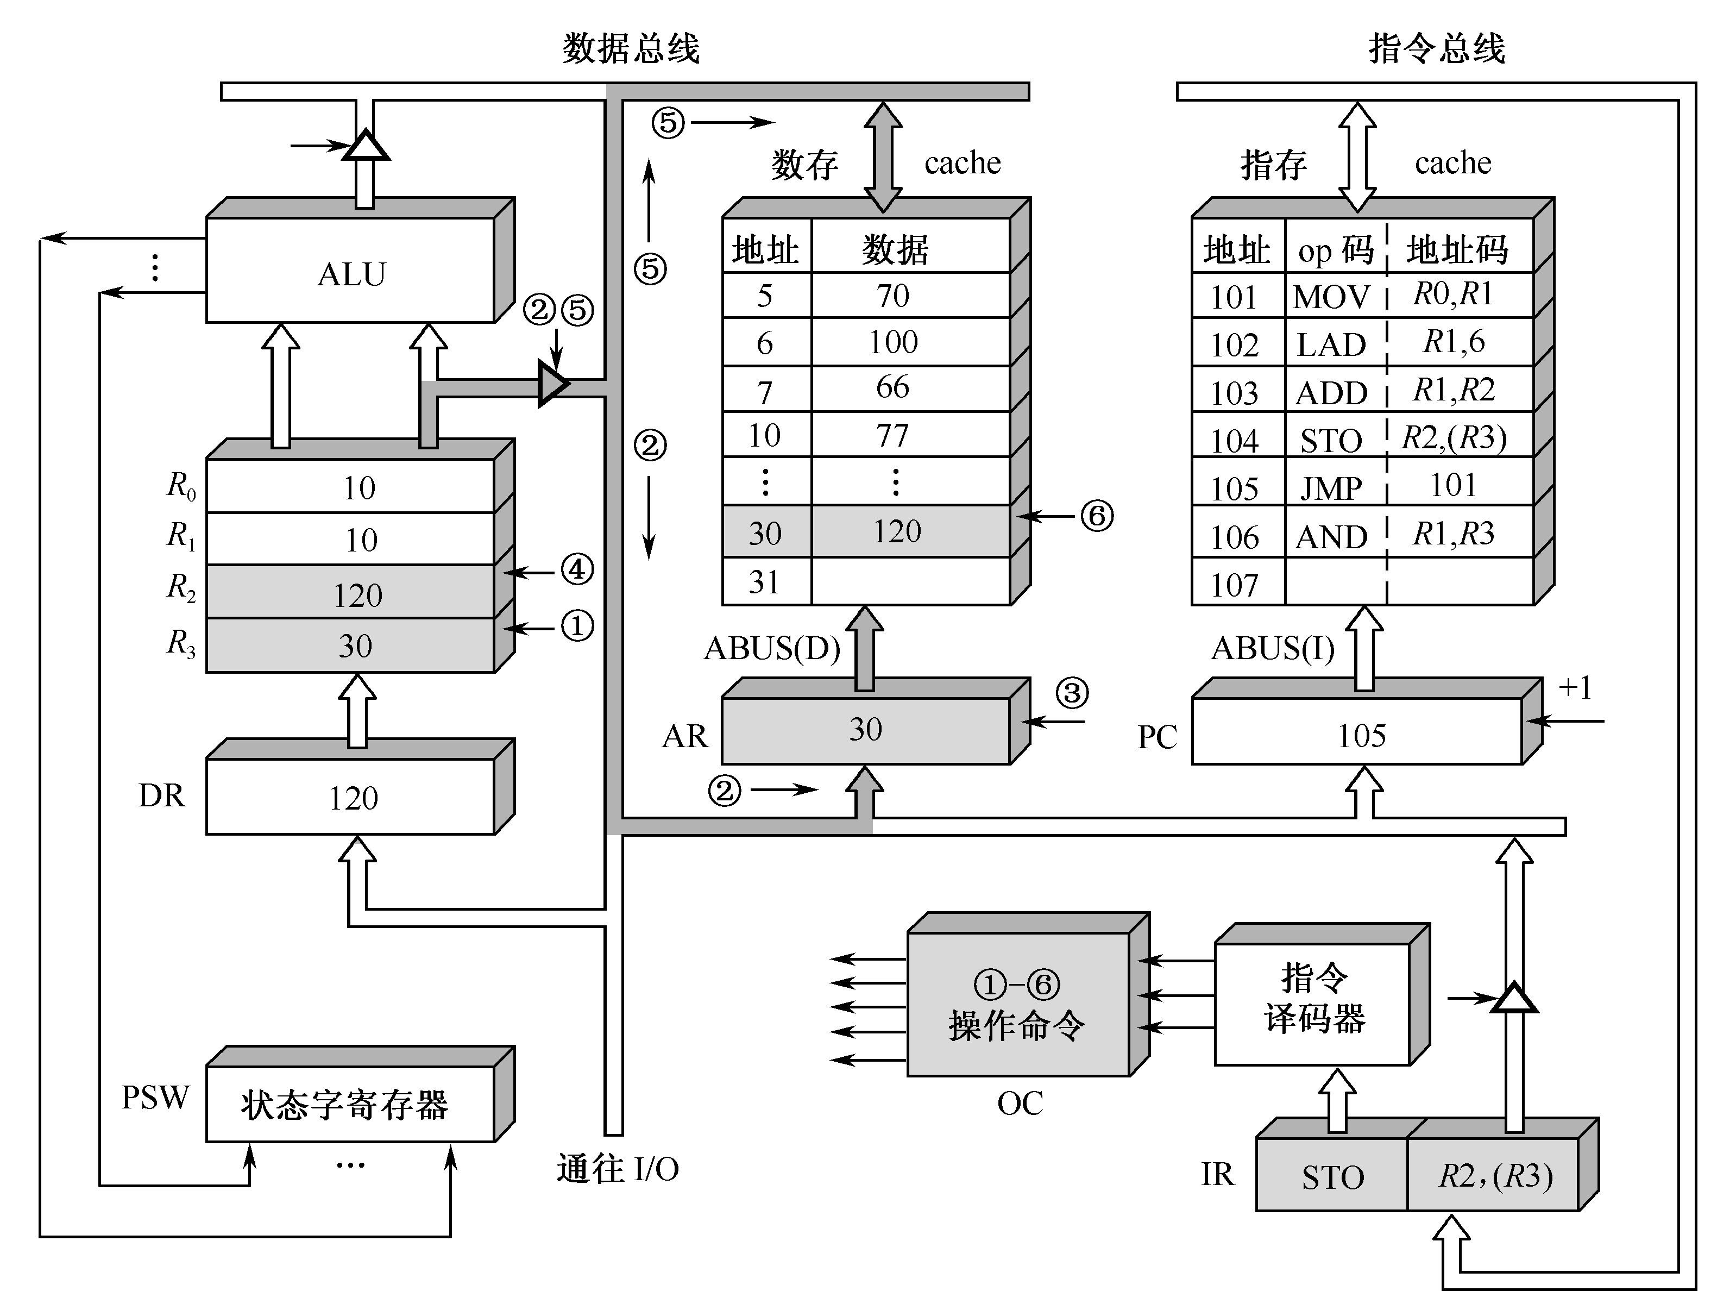
5.2.5 STO指令的指令周期
Notes:
① 操作控制器OC送出操作命令到通用寄存器，选择（R3）=30做数据存储器的地址单元；
② OC发出操作命令，打开通用寄存器输出三态门（不经ALU以节省时间），将地址30放到DBUS上；
③ OC发出操作命令，将地址30打入AR，并进行数存地址译码；
④ OC发出操作命令到通用寄存器，选择（R2）=120，作为数存的写入数据；
⑤ OC发出操作命令，打开通用寄存器输出三态门，将数据120放到DBUS上。
⑥ OC发出操作命令，将数据120写入数存30号单元，它原先的数据40被冲掉。至此，STO指令执行周期结束。

Slide 17
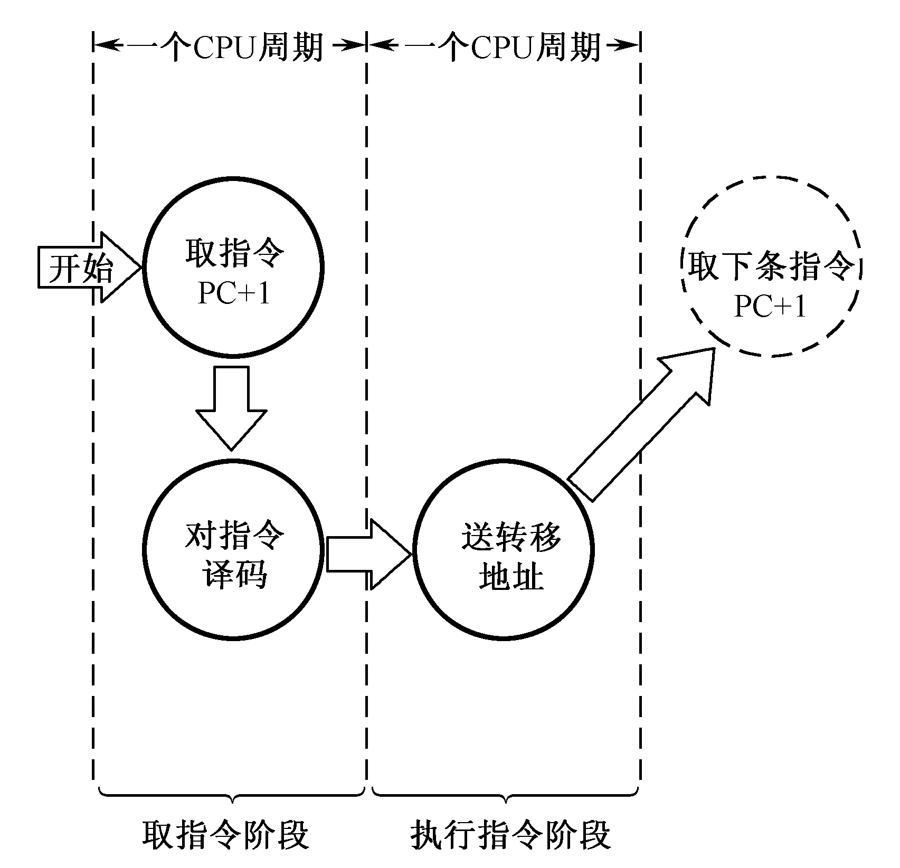
5.2.6 JMP指令的指令周期

Slide 18
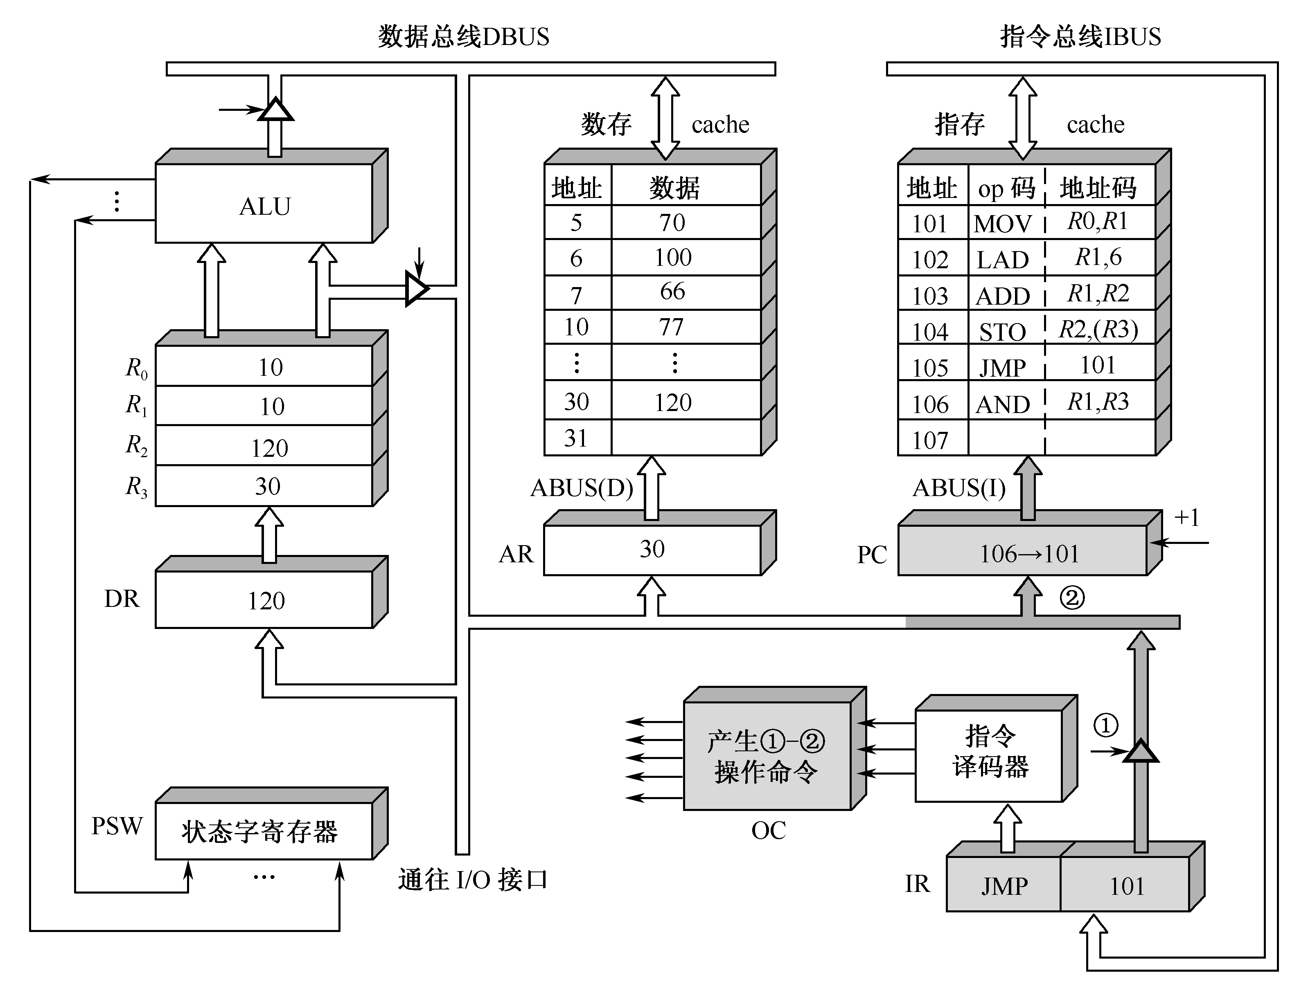
5.2.6 JMP指令的指令周期
Notes:
① OC发生操作控制命令，打开指令寄存器IR的输出三态门，将IR中的地址码101发送到DBUS上；
② CC发出操作控制命令，将DBUS上的地址码101打入到程序计数器PC中，PC中的原先内容106被更换。于是下一条指令不是从106号单元取出，而是转移到101号单元取出。至此JMP指令执行周期结束。

Slide 19
5.2.7用方框图语言表示指令周期
引入目的主要是为了教学目的（控制器设计）
方法：
指令系统设计（模型机的五指令系统）
方框——按CPU周期
方框内内容——数据通路操作或控制操作
菱形符号——判别或测试
~——公操作，即一条指令执行完毕以后的一些操作，如中断处理，DMA处理等（取指令也可认为是公操作）

Slide 20
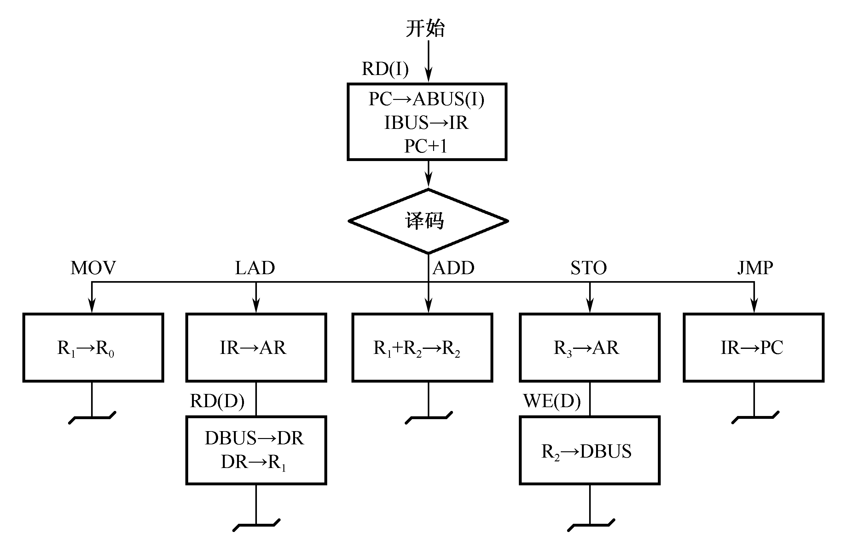
5.2.7 方框图表示指令周期
Cache(I) →IR
(PC)+1 →PC
IR→AR
(R₃)→AR
(R1)→DR
(DR) →R0
Cache(D) →DR
(DR) →R1
(R2) → Cache(D)
取指
执行
(R1)+(R2) →DR
(DR) →R2

Slide 21
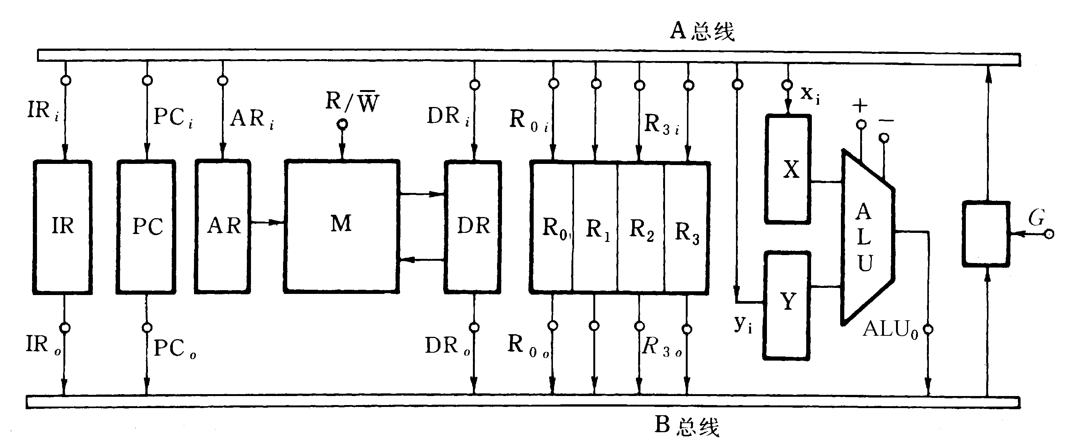
5.2.7方框图表示指令周期
微操作信号
P139例1双总线结构机器的数据通路图
微操作信号
+1

Slide 22
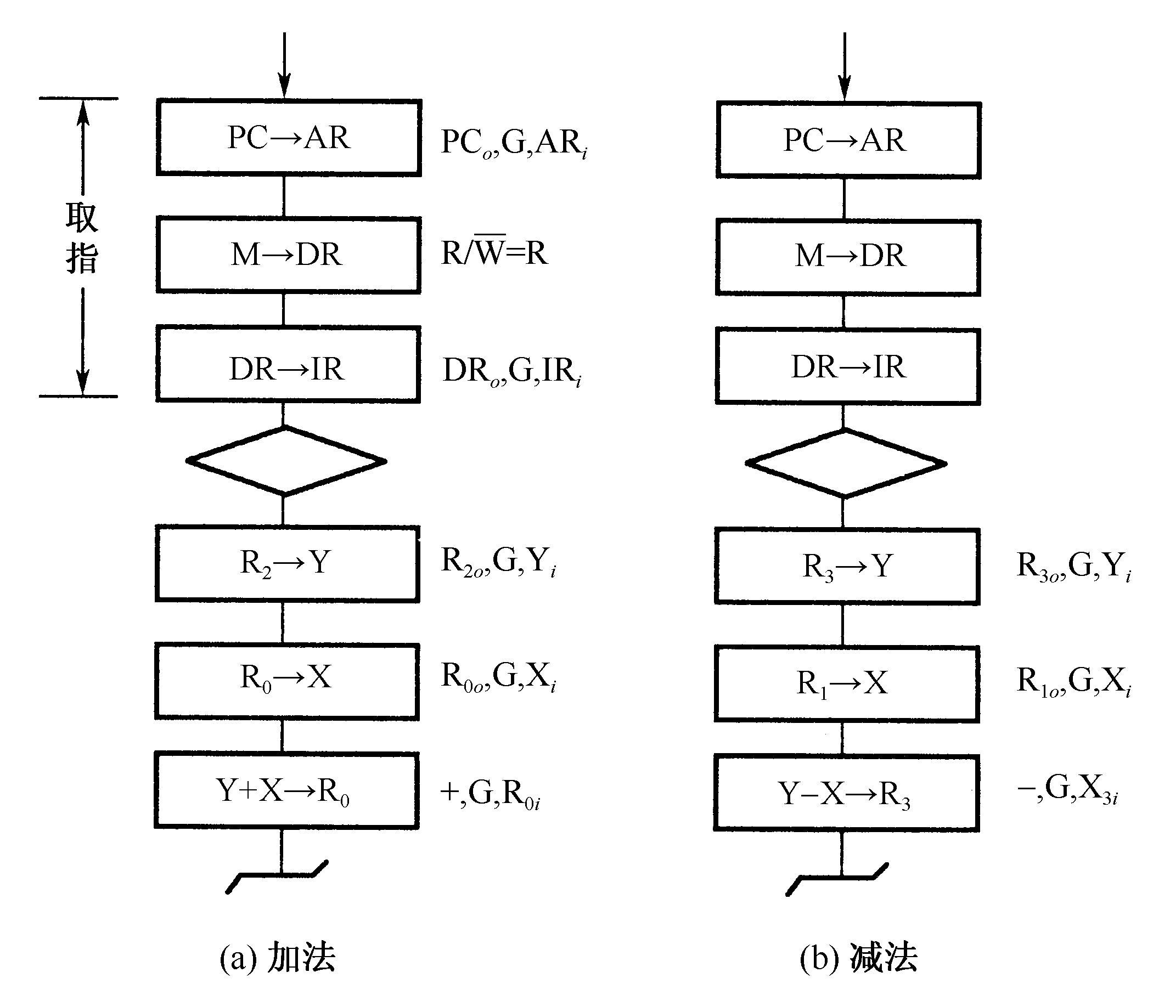
ADD R0, R2
SUB R3, R1
(PC)+1→PC
+1
(PC)+1→PC
ALU₀
ALU₀
注意微操作控制信号（右边）

Slide 23
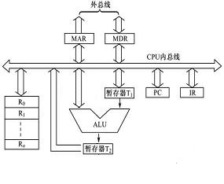
5.2.7方框图表示指令周期
补充例题
ADD R0 ,（R1）
(PC)→MAR
M→MDR
(MDR)→IR,
(PC)+1→PC
(R1)→MAR
M→MDR
(MDR)→T1
(T1) + (R0)→T2
(T2) → R0

Slide 24
总结：
一条指令包括一个取指令周期和一个及一个以上的执行周期组成
在每个CPU周期中数据通路是明确的
数据通路的建立及操作受到操作控制器的控制，当然决定于是什么指令。

Slide 25
作业
书本第181页，3

